Slide 1



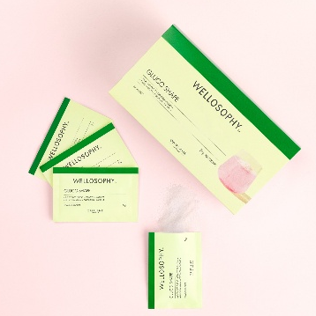

GLUCO SHAPE
O QUE É?
Suplemento alimentar diário que ajuda a atingir os objetivos de peso
O QUE FAZ?
Ajuda a promover a sensação de saciedade, o equilíbrio dos níveis de açúcar no sangue e um metabolismo normal.
Glucomanano – Fibra solúvel natural que expande no estômago, promovendo uma sensação de saciedade como parte de uma dieta com controlo calórico.¹
Crómio – Oligoelemento essencial que ajuda o organismo a metabolizar nutrientes e desempenha um papel fundamental no equilíbrio nutricional geral.²
Baobab – Fruto do embondeiro, rico em nutrientes e fibra, conhecido pelos seus fitonutrientes benéficos.³
COMO USAR?
Misturar uma saqueta (5 g) com 200 ml de água 3 vezes por dia, 30 minutos antes das principais refeições. Depois de misturado, consumir imediatamente.
Guo L, Yokoyama W, Chen M, et al. Konjac glucomannan molecular and rheological properties that delay gastric emptying and improve the regulation of appetite. Food Hydrocoll. 2021;120:106894. doi: 10.1016/j. foodhyd.2021.106894.
Dubey P, Thakur V, Chattopadhyay M. Role of Minerals and Trace Elements in Diabetes and Insulin Resistance. Nutrients. 2020 Jun 23;12(6):1864. doi: 10.3390/nu12061864.
Silva ML, Rita K, Bernardo MA, et al. Adansonia digitata L. (Baobab) Bioactive Compounds, Biological Activities, and the Potential Effect on Glycemia: A Narrative Review. Nutrients. 2023 May 1;15(9):2170. doi: 10.3390/nu15092170.

Slide 2
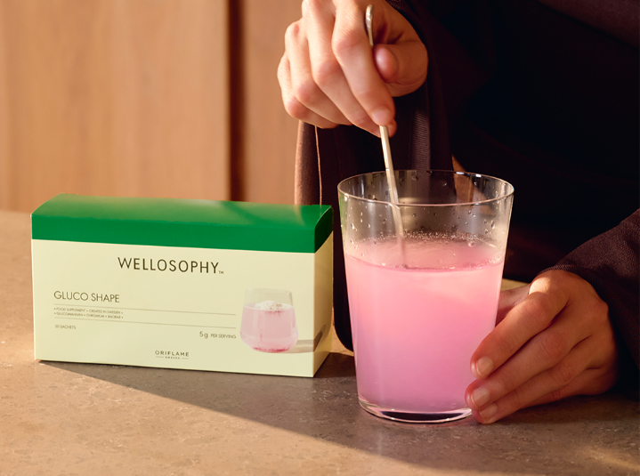

PORQUE NECESSITO DESTE SUPLEMENTO?
Sentes cansaço depois de comer, voltas a ter fome demasiado depressa ou sentes que entras num ciclo de desejos e excessos alimentares? Quando os níveis de açúcar no sangue e o metabolismo não estão bem equilibrados, é fácil sentir quebras de energia, desejos intensos e dificuldade em controlar as porções, tornando mais difícil manter os objetivos de controlo de peso.
Gluco Shape ajuda a manter o metabolismo normal, a estabilizar os níveis de açúcar no sangue e a promover a sensação de saciedade como parte de uma alimentação com controlo calórico, ajudando-te a sentir mais equilíbrio, mais controlo e mais consistência nos teus hábitos saudáveis.
QUEM USA ESTÁ FELIZ COM OS RESULTADOS?
“Desde que comecei a usar Gluco Shape, sinto mais equilíbrio ao longo do dia. Já não tenho as mesmas quebras de energia durante a tarde nem estou constantemente a pensar em petiscar. Sinto menos fome durante mais tempo e é mais fácil evitar excessos. Isto ajuda-me bastante a manter o foco nos meus objetivos.”
Anna
Os suplementos alimentares não devem ser utilizados como substitutos de uma alimentação equilibrada e variada
ESTA É A ROTINA WELLOSOPHY CERTA PARA MIM?
Descobre a App Avaliação Wellosophy, a nossa app de avaliação de bem-estar. Responde a algumas perguntas simples em menos de 5 minutos!
DIGITALIZA.
RESPONDE. PERSONALIZA!
CLICA AQUI
EXPERIMENTA A NOSSA APP AVALIAÇÃO WELLOSOPHY!

